Slide 1
Progetto Ingegneria del Software
Cristiano Gambirasio 1066866
Lorenzo Fagiani 1068955
Valentina Villa 1067719

Slide 2

Introduzione
Gestione di un aeroporto:
Lavoro di amministrazione
Gestione aerei e gate
Ricerca e prenotazione di voli
Gestione prenotazioni
Gestione manutenzione aerei

Slide 3
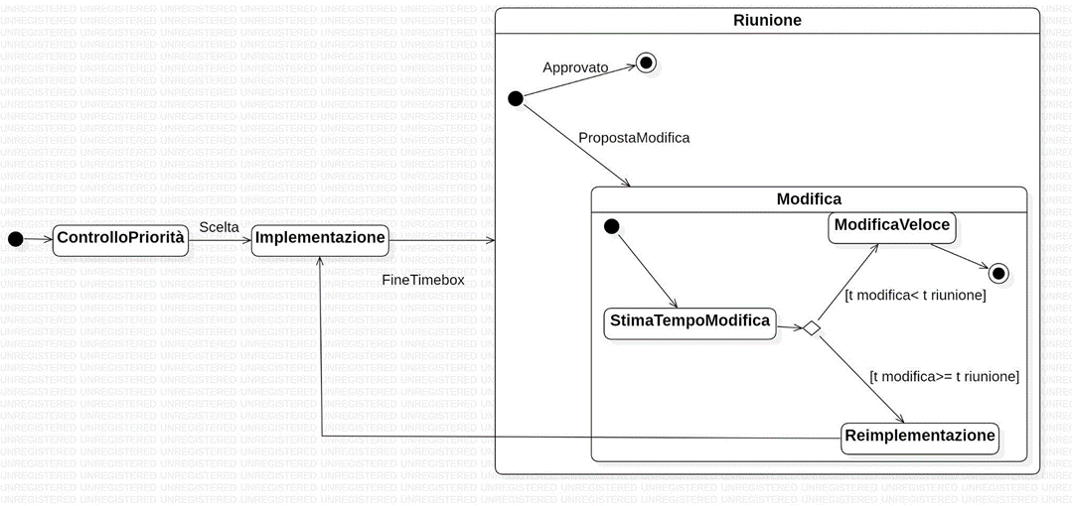
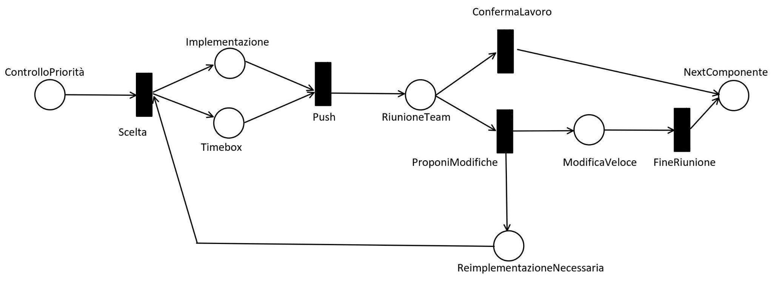
Software life cycle
Tipo di processo di sviluppo seguito: RAD
Approccio MDA
Formalizzazione tramite reti di Petri e state machine diagram:

Slide 4

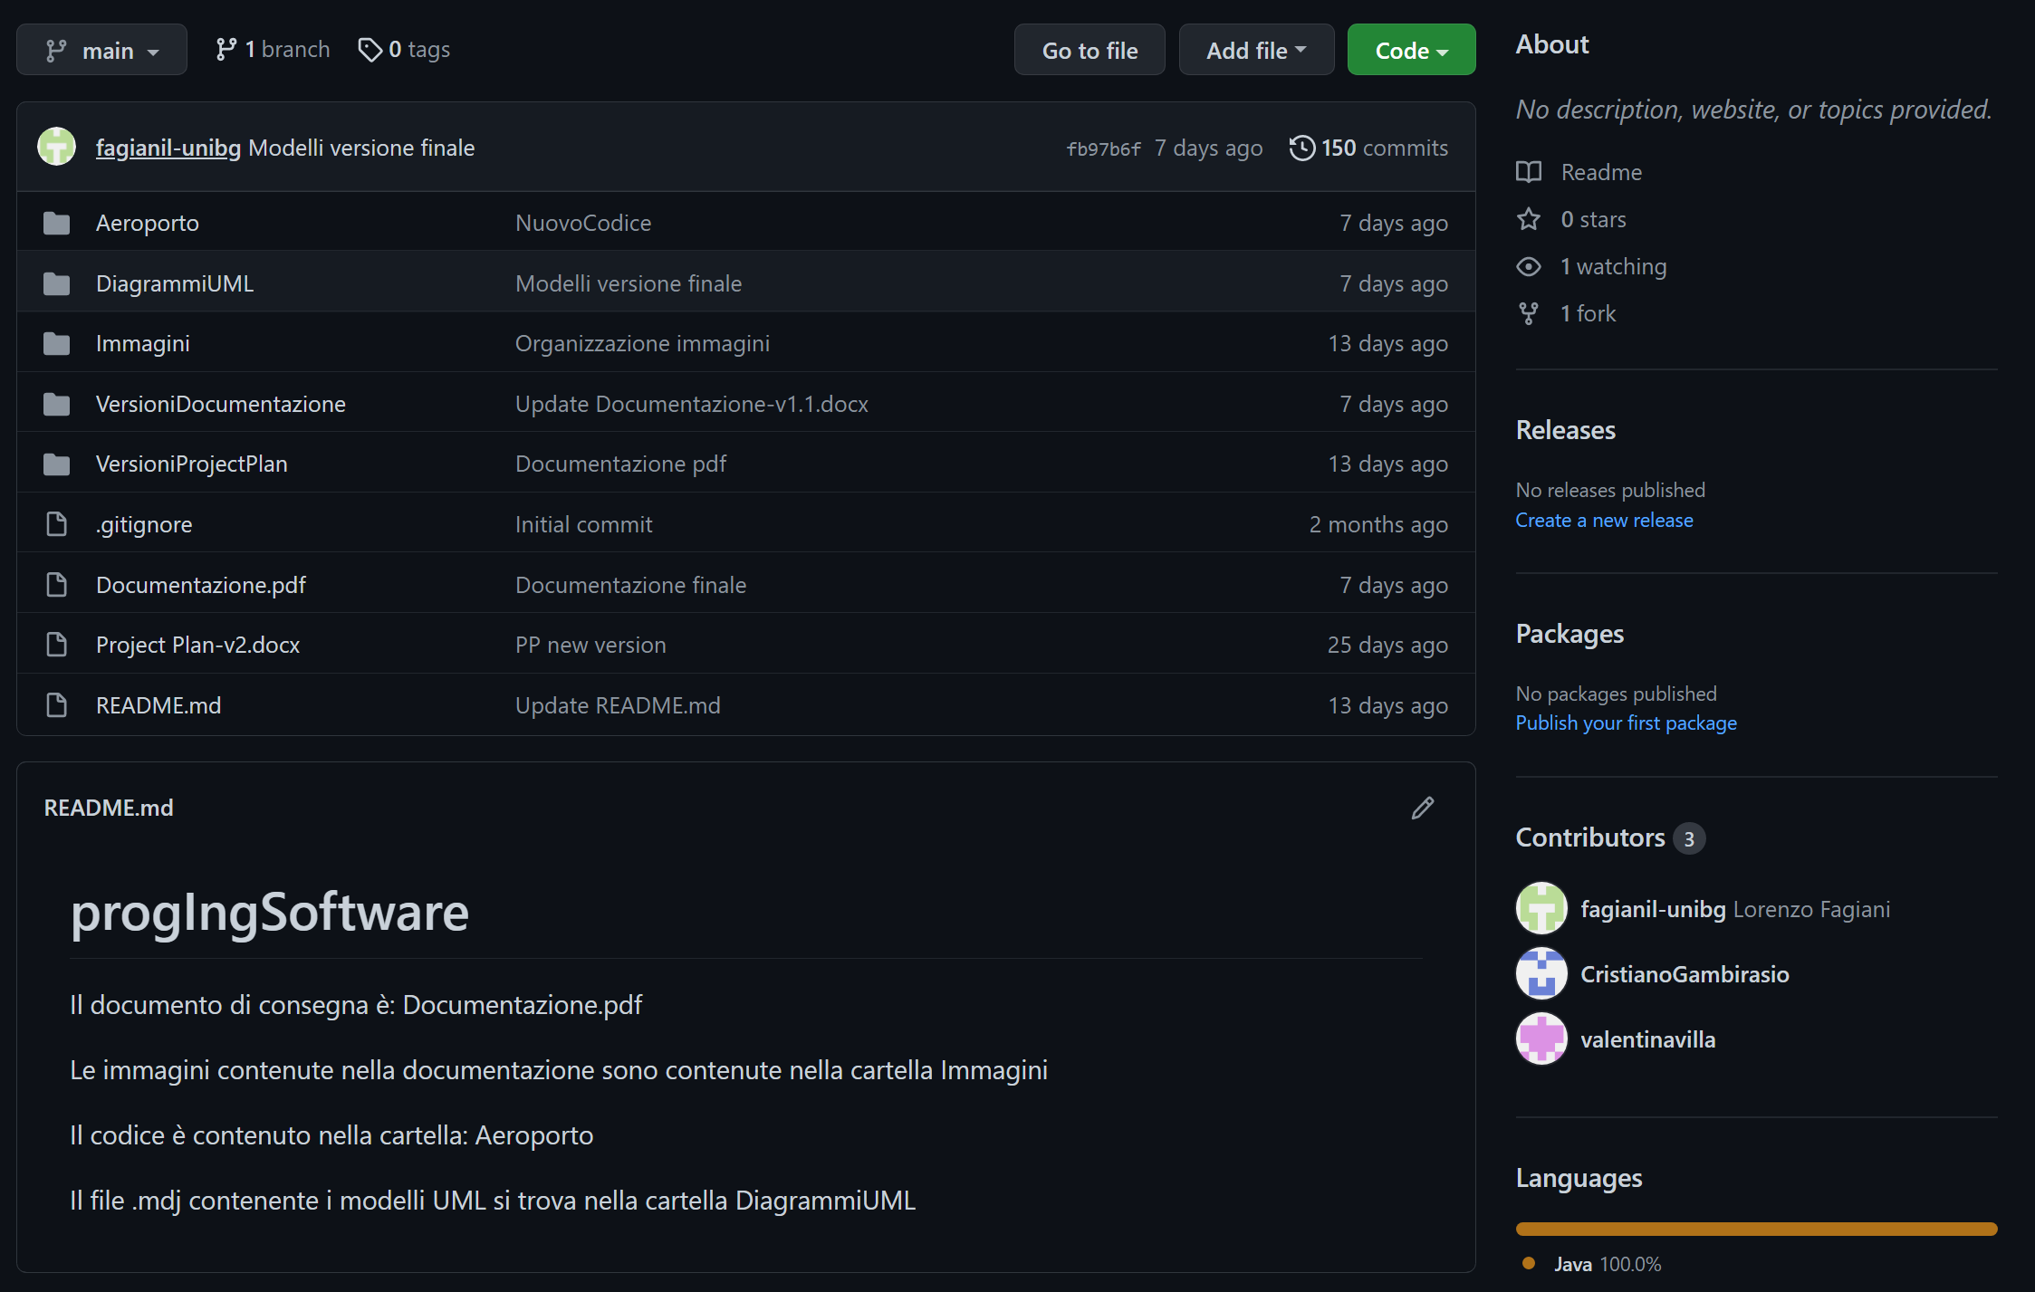
Configuration Management
Github
Strumenti:
Commit
Push
Pull
Branch
Issue

Slide 5
People Management
S.W.A.T.
Strumenti utilizzati
Team
Perché sceglierlo?

Slide 6
Software Quality
Qualità del prodotto:
Qualità del processo:
Portabile
Corretto e affidabile
Mantenibile, flessibile e testabile
Documentazione

Slide 7
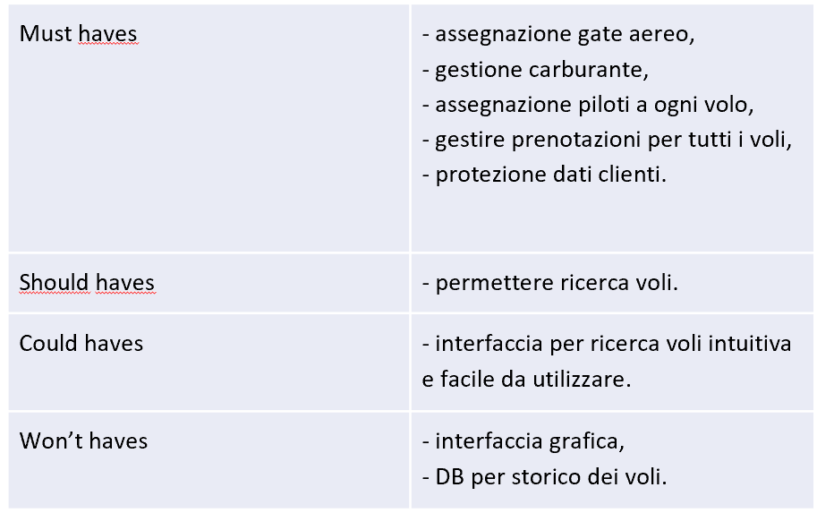
Requirement Engenieering
Elicitation
Specification
Usiamo lo standard IEEE 830
Requisiti funzionali
Requisiti non funzionali

Slide 8
Requirement Engenieering
Validation
Negotiation

Slide 9
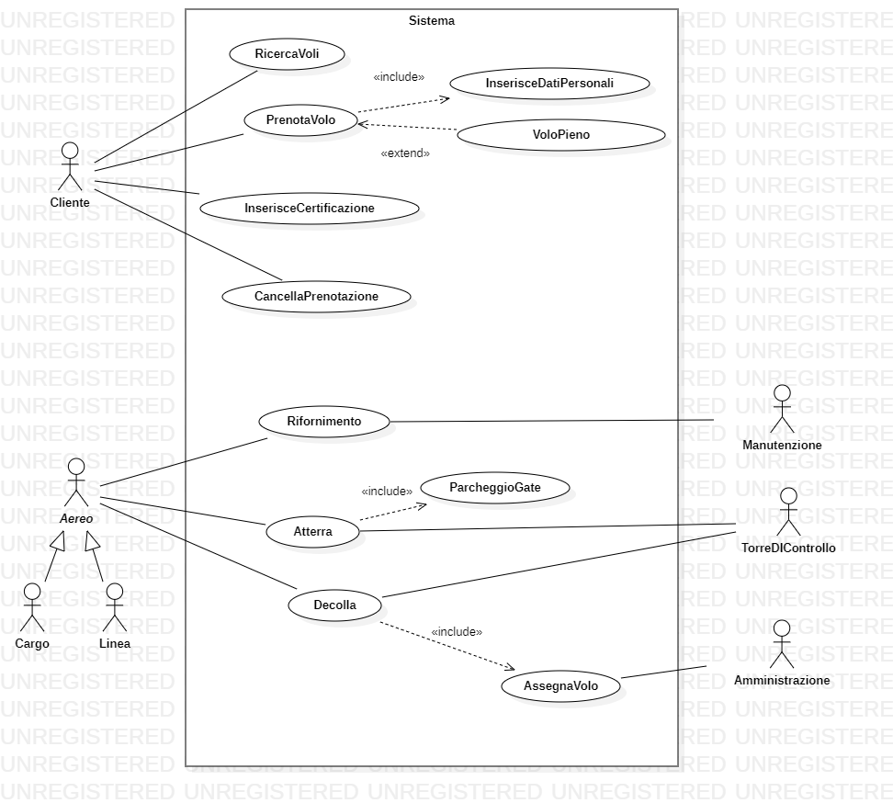
Modeling
Diagrammi comportamentali:
Use case diagram
State machine diagram
Sequence diagram
Activity diagram

Slide 10
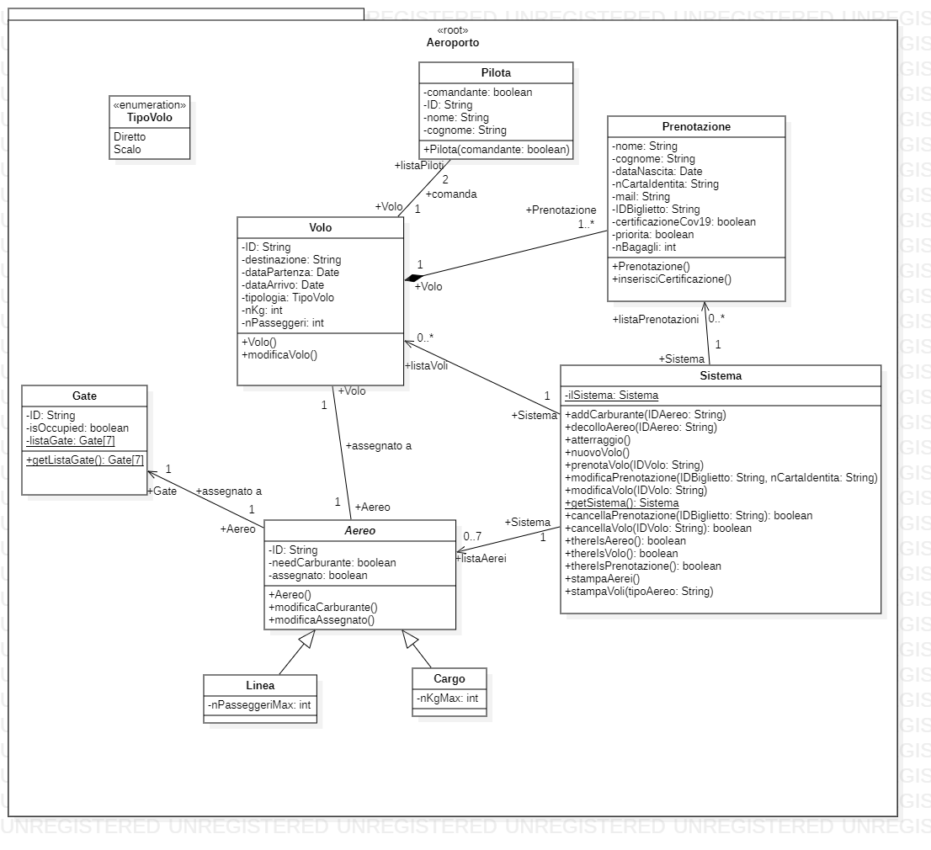
Modeling
Diagrammi strutturali:
Class diagram

Slide 11
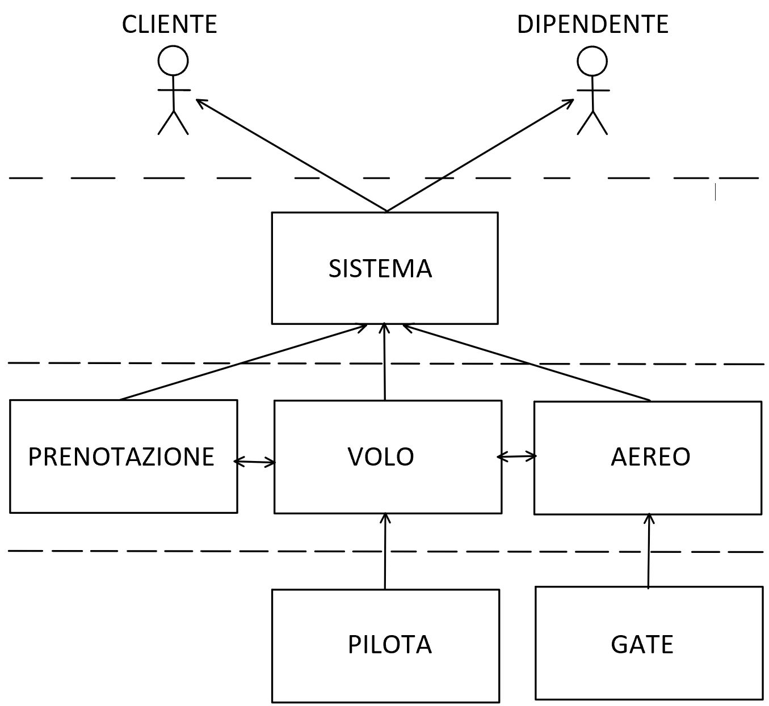
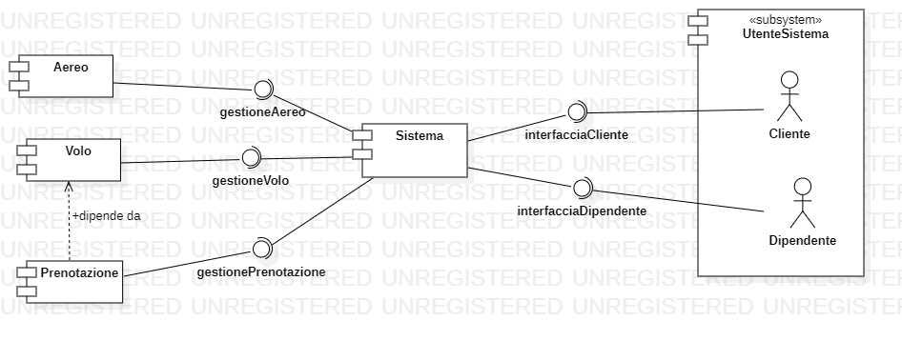
Software Architecture
Layered module viewpoint
Component-connector viewpoint

Slide 12
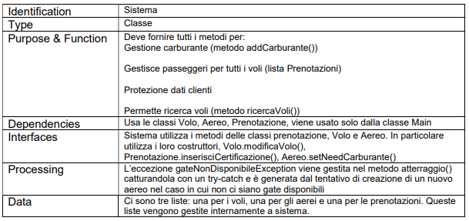
Software Design
Descrizione del design
Metodo Booch
Identificazione delle classi e oggetti
Identificazione della loro semantica e comportamento
Identificazione delle relazioni tra classi
Identificazione delle interfacce e implementazione di classi ed oggetti
Standard IEEE 1016
Esempio sulla classe Sistema

Slide 13
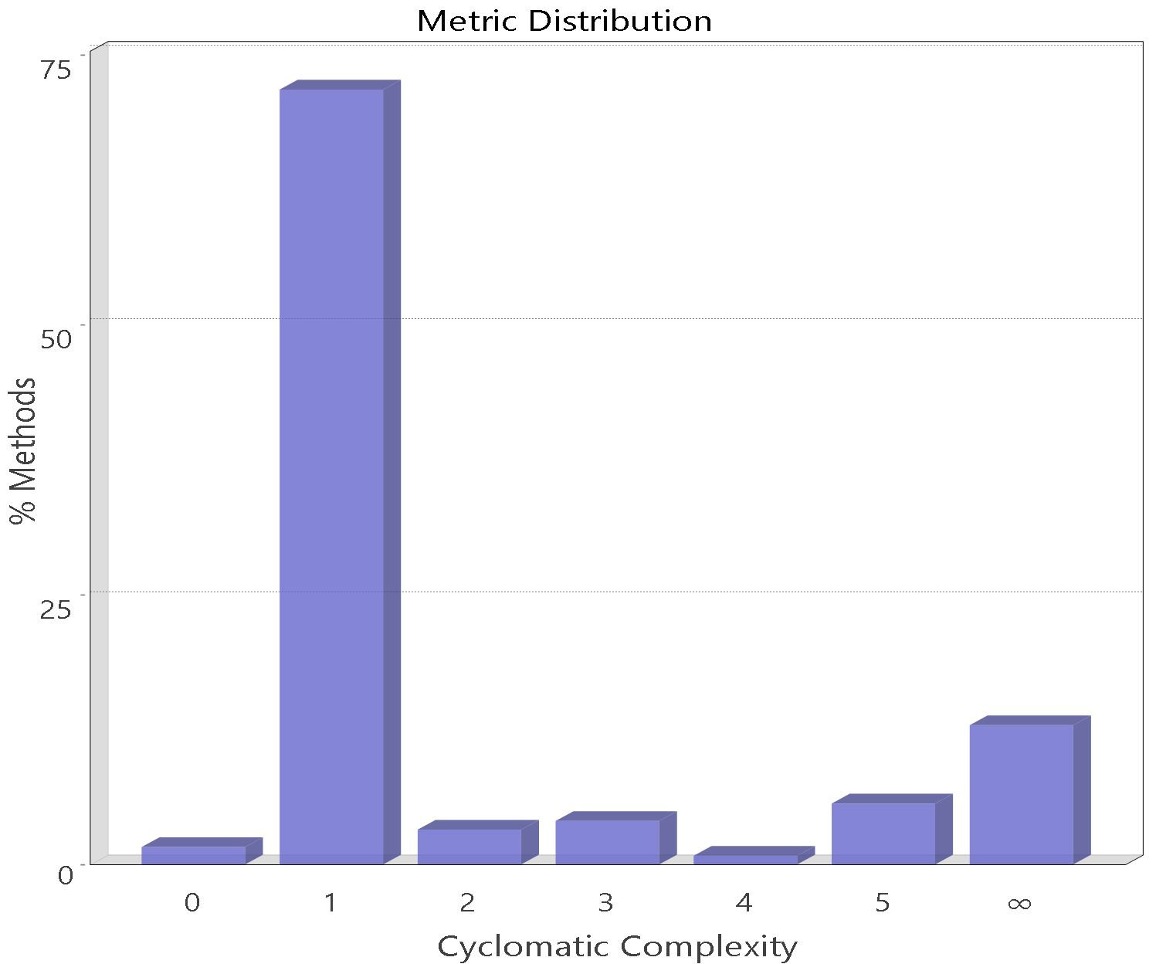
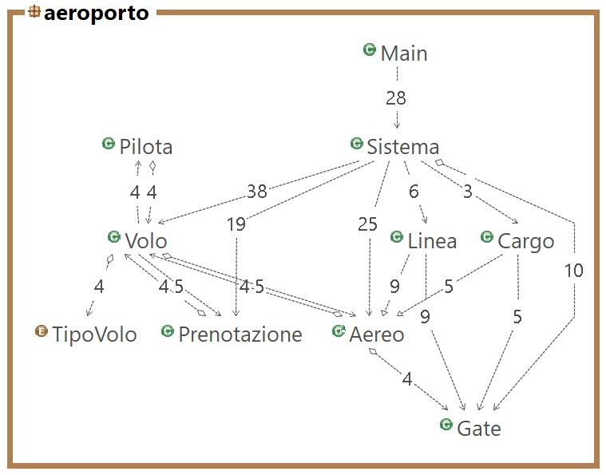
Software Design
Analisi del design
Calcolo di complessità tramite McCabe
Design del codice tramite Stan4j
Metriche:
WMC: 21.4
DIT: 1.22
CBO: 1.44
Tree impurity: 0.3

Slide 14
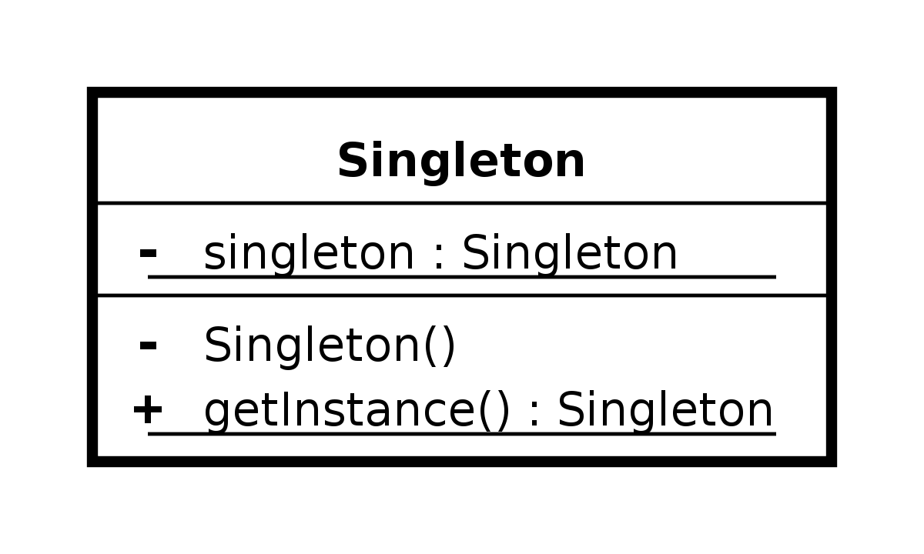
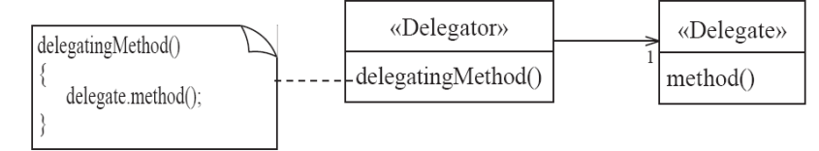
Software Design
Design patterns
Singleton
Delegation

Slide 15
Testing
Manuale
Automatico
Copertura

Slide 16
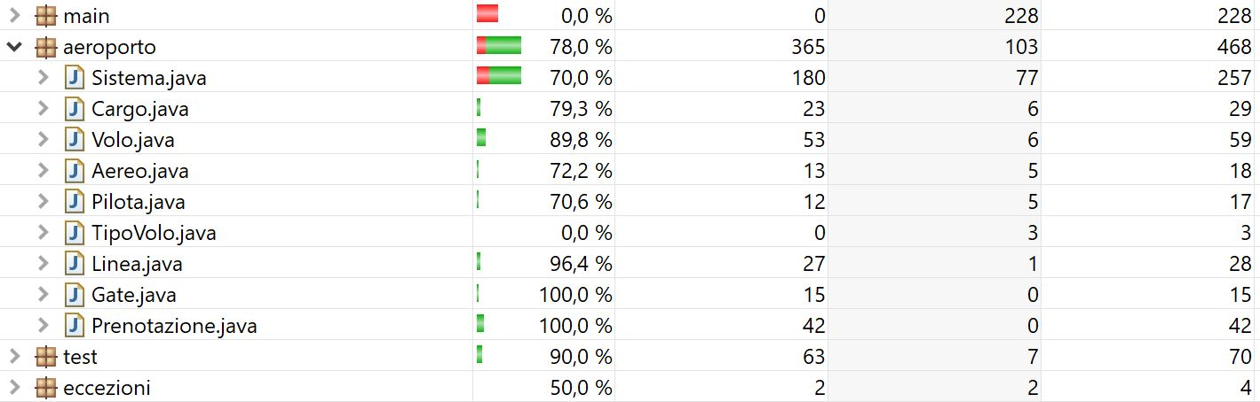
Copertura
Eclemma
Copertura del main: 0%, testato manualmente perché contiene solo input. Guida su come testare il main in documentazione.
Copertura del package aeroporto: 78%.
Copertura eccezioni: 50% , un eccezione è lanciata nel main quindi non è testata.

Slide 17
Manutenzione
Pulizia del codice
Interfacce intuitive
Correzione dipendenze

